Slide 1

Звуковая культура речи: звук Ч

Slide 2

Цель: объяснить детям, как правильно произносится звук ч ,
упражнять в произнесении звука
(изолированно, в словах, стихах).
Развивать фонематический слух детей.

Slide 3
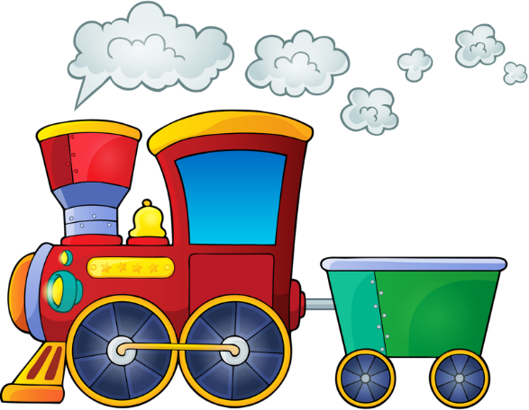

Чёрный дом по рельсам мчится,
Только пар над ним клубится.
Что это?

Slide 4
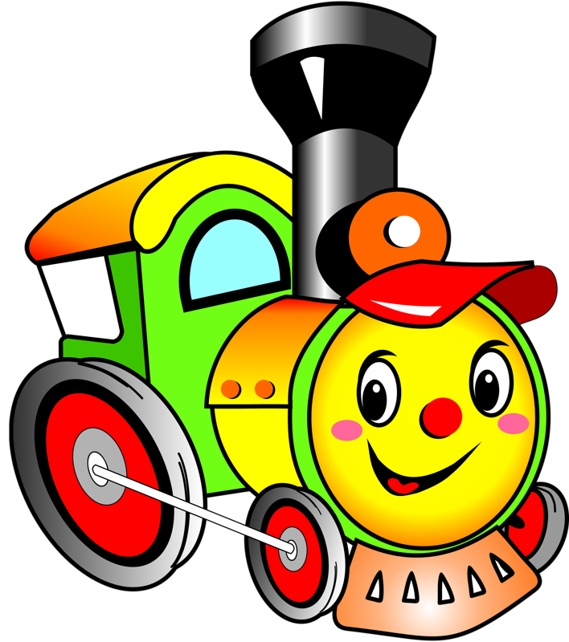

Чух–чух! Чух-чух!

Slide 5
Чу-чу-чу – стоять не хочу,
Стоять не хочу – чу-чу-чу ;
Ча-ча-ча, чи-чи-чи, чо-чо-чо.
Ач-ач-ач – испекли калач.
Оч-оч-оч – наступила ночь.
Чок-чок – каблучок.

Slide 6
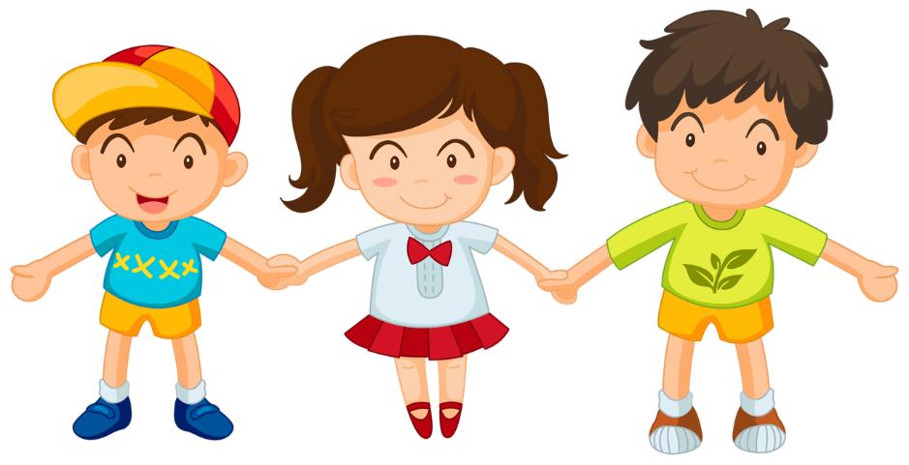
В поле гуляли трое гуляк,
После прогулки делали так:
Апчхи!
Апчхи!
Чхи!

Slide 7


Slide 8


Slide 9
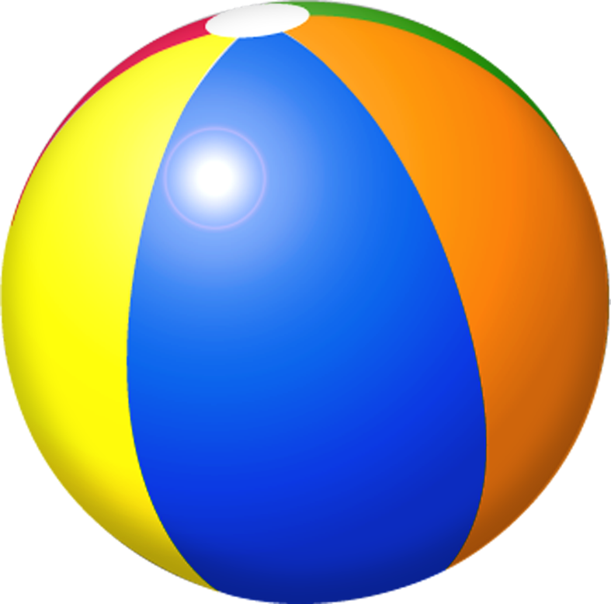

Slide 10
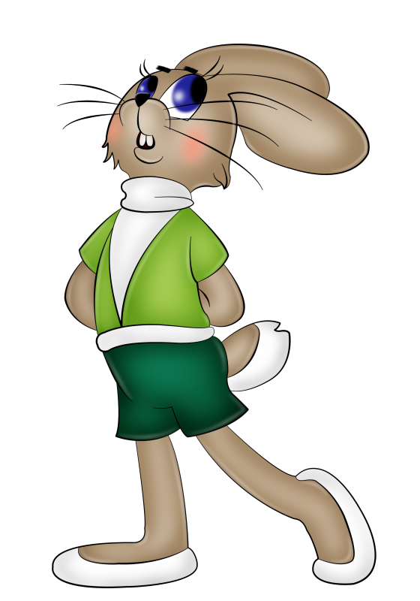

Slide 11
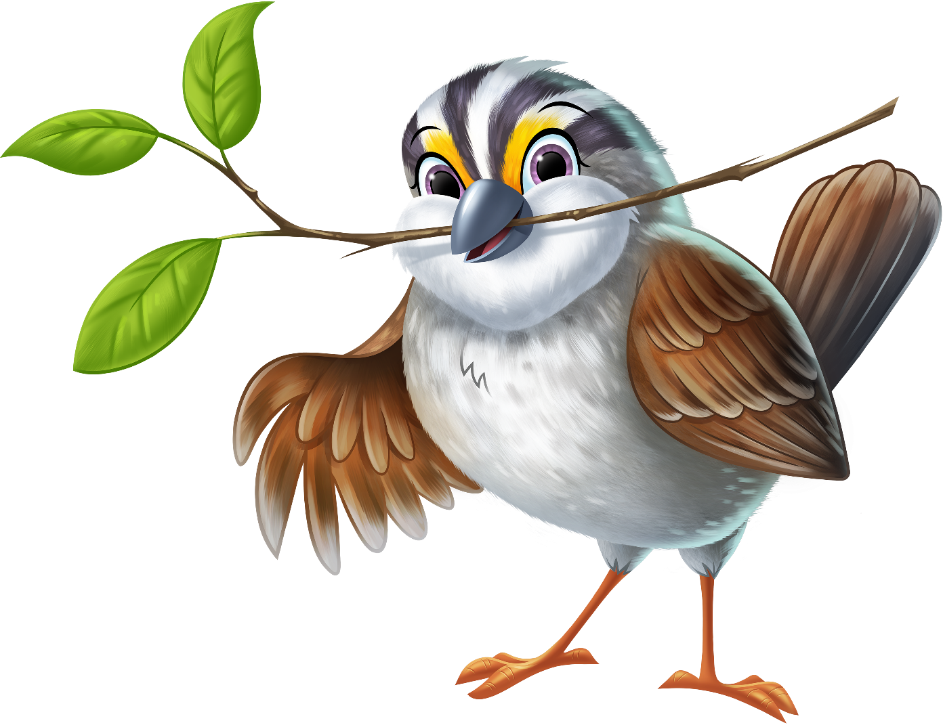

Slide 12
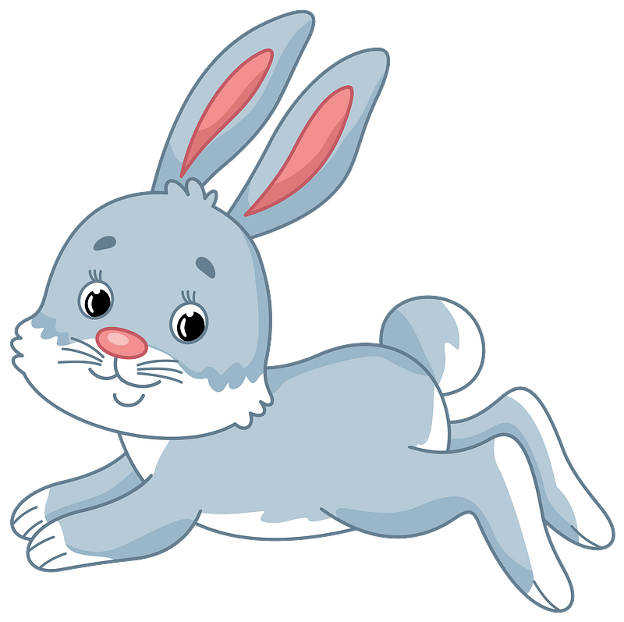

Slide 13
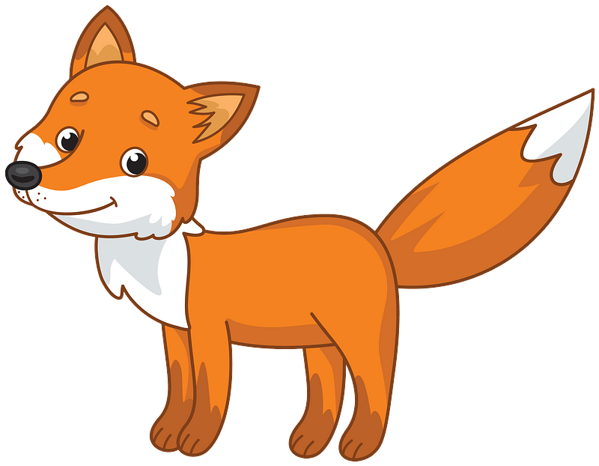

Slide 14
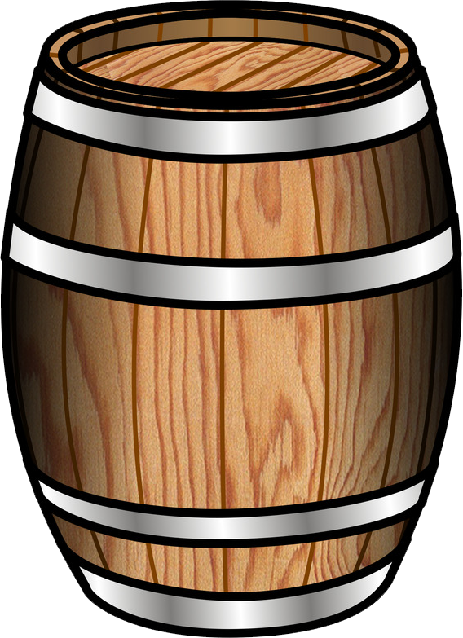

Slide 15


Slide 16
ЧУ-ЧУ-ЧУ!
Домой поехать хочу!

Slide 18


